Slide 1
嵌入式C++编程
Notes:
回顾上一门课的知识，通过前面的学习，我们已经能够理解C语言的语法,编写C语言的程序,接触了一些C语言的难点和重点。

Slide 2
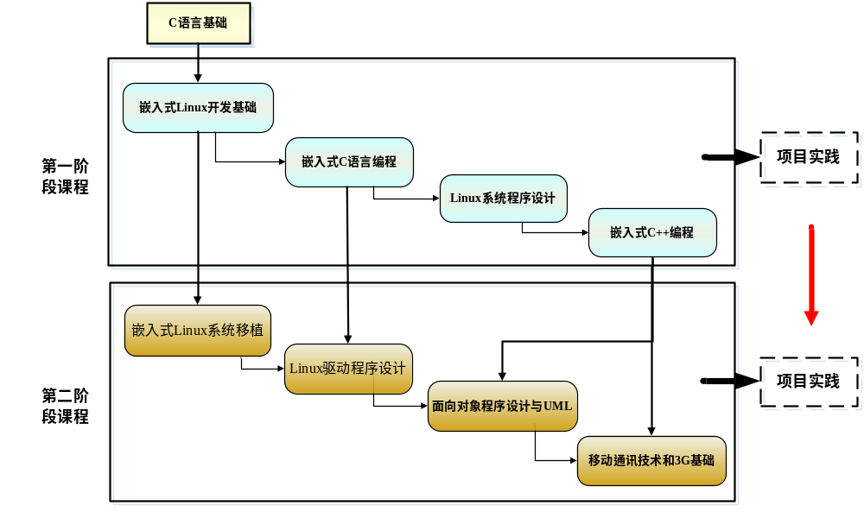
课程地位

Slide 3

课程目标
掌握C++基础知识
理解面向对象的编程理念
掌握一定的调试技术
掌握常用的C++类库
具有一定的项目实践能力
Notes:
在开始这门课之前，我们首先对整个课程进行大致的了解
提问（1）：大家曾接触过那些编程语言？
本课程的目的：学习C++语言的基础知识，体会和掌握面向对象编程思想,掌握一定的调试技巧，掌握C++的类库,最重要的是培养项目实践能力。

Slide 4
课程结构图
简介 | C++语言基础 | 面向对象 | 高级应用和调试
C++背景,简单的C++程序 （第1章） | 引用和C++的高级函数特性 （第2章） | 类，对象，继承，多态，重载 （第3－8章） | 模板,STL,调试技术 实训项目 （第9-11章）
Notes:
大家打开书的目录，先熟悉一下我们这一本书主要讲了些什么，我们把这些章节分为：这四个模块：
第1章： 简介，简单C++程序 今天讲述的内容
第2章： 引用和函数的高级特性
第3-8章： 面向对象编程
第9-12章：高级应用和调试,大实验

Slide 5
第１章
绪论

Slide 6

本章目标
了解C++的背景知识
学会最简单的C++程序

Slide 7
本章结构
面向对象语言的发展
从C过度到C++
从过程化程序设计到面向对象
从C到C++
简单的C++程序
Notes:
本章目标：
通过本章的学习，学员将能够学完本章内容以后，你将能够:
了解C++的背景知识
初步了解面向对象的理论
了解C++的简单程序
概述：
通过本章的学习，将了解C++的背景知识和简单程序

Slide 8
1-1-1面向对象语言的发展
高级语言的发展
BASIC
ANSI-BASIC
QBASIC
VISUAL-BASIC
FORTRAN
FORTRAN 77
FORTRAN90
SIMULA67
JAVA
SMALLTALK
C#
C++
BCPL
B
C
ALGOL
ALGOL68
DELPHI
PASCAL
Notes:
面向对象技术的提出，最早是在编程语言Simula中提出的。其作者是Ole-Johan.Dahl 和Kristen.Nygaard , Simula语言是公认的最早的面向对象语言，虽然他的实现并不是很完整。但这是语言发展史上的一个重要的里程碑。 Smalltalk是一个支持面向对象、动态类型、类型反射的程序语言。是Alan.Kay 在Xerox.Palo.Alto.Research.Center (PARC)中发明的。Alan Kay设计的系统, Dan.Ingalls实现的系统。实现的版本有很多，都是在20世纪的70年代。第一个版本是Smalltalk-71。面向对象语言中，C++是第一个被广泛使用的面向对象语言。C++是一个从C语言演化过来的支持面向对象编程的程序语言。刚开始的版本叫：C with Classes。1983年10月份的时候正式命名为C++。 C++之后，影响巨大的就是Java和C#语言了。这两个语言都引入了虚拟机的概念。另一方面，也是更纯粹的面向对象语言。因为在C++语言中，没有类，也是可以编程的。而在Java和C#中是不可以的。

Slide 9


1-1-1 面向对象语言的发展
C的起源
C语言之父Dennis Ritchie
The C Programming Language
Notes:
，l972年在一台
DEC PDP mll计算机上实现了最初的C语言。 C语言在各种计算机上的快速推广导致了许多C语言版本。这些版本虽然是相似的，
但通常是不兼容的。C语言是与硬件无关的。 1989年美国国家标准协会制定了C语言的标准(ANSI C)。Kernighan和Ritchie编著的第二版<<The C Programming Language>>(1988年版)介绍了ANSI C的全部内容。

Slide 10
1-1-1 面向对象语言的发展
C的优点:
  1.语言简洁、紧凑，使用方便、灵活
  2.C语言只有32个关键字，程序书写形式自由
  3.丰富的运算符和数据类型
  4.C语言可以直接访问内存地址，能进行位操作，使其能够胜任开发操作系统的工作
  5.生成的目标代码质量高，程序运行效率高
  6.可移植性好
Notes:
语言简洁、紧凑，使用方便、灵活。C语言只有32个关键字，程序书写形式自由。
丰富的运算符和数据类型。
C语言可以直接访问内存地址，能进行位操作，使其能够胜任开发操作系统的工作。
生成的目标代码质量高，程序运行效率高。
可移植性好。
提问: C语言用什么方式访问内存地址?

Slide 11
1-1-1面向对象语言的发展
C的缺点:
  1.C类型检查机制相对较弱，这使得程序中的一些错误不能在编译时发现
  2.C本身几乎没有支持代码重用的语言结构，很难重用
  3.当程序的规模达到一定的程度时,程序员很难控制程序的复杂性
Notes:
1)C类型检查机制相对较弱，这使得程序中的一些错误不能在编译时发现。
(2)C本身几乎没有支持代码重用的语言结构，因此一个程序员精心设计的程序，很难
为其他程序所用。
(3)当程序的规模达到一定的程度时，程序员很难控制程序的复杂性。

Slide 12


1-1-1面向对象语言的发展
C++ 的起源
C++之父
Bjarne stroustrup
The C ++ Programming Language
Notes:
1980年，贝尔实验室的Bjarne Stroustrup开始对C进行改进和扩充。最初的成果称为“带类的C”，l983年正式取名为C++，在经历了3次C++修订后，于1994年制定了ANSI C++标准的草案。以后又经过不断完善，成为目前的C++。C++仍在不断发展中。
C++包含了整个C，C是建立C++的基础。C++包括C的全部特征、属性和优点，同时
添加了对面向对象编程(OOP)的完全支持。可以访问他的个人网站和他交流

Slide 13
1-1-1面向对象语言的发展
C++ 的优势:
  C++语言被看成一种”更好的C”,或者是”C的超集”
  C语言中很多麻烦的地方，含糊不清的地方在设计C++时得到了解决
  C++包含C的所有特性
  支持OOP 面向对象编程

Slide 14
1-1-2 从过程化程序设计到面向对象
结构化程序设计
  功能分解并逐步求精
计算一个公司中每一个职员的平均工资
找出一个人的收入
计算工资总额
用职员人数去
除工资总额
计算总共有多少职员
找出每个职员的档案
把工资加到部分和上
读出工资数额
读出下个职员的档案
Notes:
结构化程序设计
功能分解并逐步求精。当一些任务十分复杂以至无法描述时，可以将它拆分为一系列较小的功能部件，直到这些自完备的子任务小到易于理解的程度。

Slide 15
1-1-2 从过程化程序设计到面向对象
结构化程序设计的不足：
  结构化编程将数据和过程相分离；
  结构化编程对代码重用支持不够。
    可重用思想就是创建一些已知属性的组件，然后插入到自己的程序中。
  对于庞大、复杂的程序难以开发和维护
Notes:
程序越来越难以掌控。
如果缺少了帮助，越来越难以掌握所有系统函数
程序难以复用以前的版本
编程不支持团队开发。每一个人必须了解程序中的所有地方，不能独立处理系统的一个方面。
业务模型难以转换到程序模型
独立运行良好，但集成的时候却不行。

Slide 16
1-1-2 从过程化程序设计到面向对象
面向对象程序设计概念
  出发点：
    更直接地描述客观世界中存在的事物(对象)以及它们之间的关系
  特点：
    是高级语言
    将客观事物看作具有属性和行为的对象
    通过抽象找出同一类对象的共同属性和行为，形成类
    通过类的继承与多态实现代码重用
  优点：
    使程序能够比较直接地反映问题域的本来面目，软件开发人员能够利用人类认识事物所采用的一般思维方法来进行软件开发
Notes:
面向对象程序设计概念
出发点：
更直接地描述客观世界中存在的事物(对象)以及它们之间的关系。
特点：
是高级语言。
将客观事物看作具有属性和行为的对象。
通过抽象找出同一类对象的共同属性和行为，形成类。
通过类的继承与多态实现代码重用
优点：
使程序能够比较直接地反问题域的本来面目，软件开发人员能够利用人类认识事物所采用的一般思维方法来进行软件开发。

Slide 17
1-2 简单的C++程序
#include<stdio.h> /* 最简单的C程序*/
void main( )
{
printf(“Hello! World\n”);
}
using namespace std;
#include<iostream>
int main(int argc, char**arg v ) // 最简单的C++程序
{
std::cout <<“Hello! World” << std::end1;
return 0;
}

Slide 18
1-2 简单的C++程序
C++ Hello World程序解释
  命名空间
  注释风格
  预处理器, 头文件
  输入输出流的概念
  main函数的参数

Slide 19
1-2 简单的C++程序
命名空间
标准命名空间
namespace Graphics
{
const int nLibary = 1.0;
};
using Graphics;
namespace System
{
const int nLibary = 2.0;
};
using System;
以后在遇到命名冲突时，编译器会提醒，程序员可强制写入System::nLibary或Graphics::nLibary来使用该常量
Notes:
std是c++的标准命名空间，所有标准类库都包含在其中

Slide 20
1-2 简单的C++程序
C++ Hello World程序解释
  注释风格
  //是C++的注释行标志
  C++还兼容了/* …*/的C风格注释
  用#if 0 ... #endif 来去掉大段的代码
#if 0 // get ride of old code
.....
.....
#endif

Slide 21
1-2 简单的C++程序
好的注释风格
  注释是对代码的“提示”，而不是文档。
  如果代码本来就是清楚的，则不必加注释
  边写代码边加注释，修改代码的同时修改相应的注释，以保证注释与代码的一致性；
  不再有用的注释要删除掉。注释应当准确、易懂，防止出现二义性。
  注释的位置应与被描述的代码相邻，可以放在代码的上方或右方，最好不要放在下方。
  当代码比较长，特别是有多重嵌套时，应当在一些段落的结束处加注释，便于阅读。
Notes:
（1）注释是对代码的“提示”，而不是文档。程序中的注释不可喧宾夺主，注释太多了会让人眼花缭乱。注释的花样要少，不要用注释拼图案；
（2）如果代码本来就是清楚的，则不必加注释。否则多此一举，令人厌烦。例如：
i++; //i加1（多余的注释）
（3）边写代码边加注释，修改代码的同时修改相应的注释，以保证注释与代码的一致性；
（4）不再有用的注释要删除掉。注释应当准确、易懂，防止出现二义性。错误的注释不但无益而且有害；
（5）注释的位置应与被描述的代码相邻，可以放在代码的上方或右方，最好不要放在下方。当代码比较长，特别是有多重嵌套时，应当在一些段落的结束处加注释，便于阅读。

Slide 22
1-2 简单的C++程序
C++ Hello World程序解释
  预处理器, 头文件
    C++程序生成的三个步骤:
  1.预处理
    交由预处理器处理的指令以#打头
    预处理器要取得<iostream>头文件的所有内容并使之对当前文件可用
  2.编译(compile)
  3.联接(link)

Slide 23
1-2 简单的C++程序
流的理解
std::cout
用户控制台
std::cerr
应用程序
错误控制台
std:: cin
用户控制台
Notes:
C++ Hello World程序解释
3.输入输出流的概念
比printf scanf 功能强大
输出流
std:: cout就是对应用户控制台
std:: cerr 会输出到错误控制台
输出流遇到std:: end1时，它会将到目前为止发到槽中的内容统统输出，并移至下一行
输入流
std:: cin输入流可以接收用户的键盘输入。

Slide 24
1-2 简单的C++程序
与C的输入输出的比较
  比printf scanf 功能强大,形式简单
  可以自动识别基本数据类型
  采用流算子来控制格式
  文件I/O也用流

Slide 25
1-2 简单的C++程序
C++ Hello World程序解释
  main函数的参数
    main()带两个参数: argc 和argv
    argc给出传递给程序的实参的个数
    argv 是实际的运行参数
    *argv[0] 是 程序名

Slide 26
1-2 简单的C++程序
argc, argv 的使用
＃include <iostream>
int main(int argc, char *argv[])
{
int i;
cout<<"These are “<<argc<<“ command- line arguments passed to
main:\"<<end1;
for( i = 0; i <argc; i++)
cout<<"argv”<<i<<”:”<<argv[i] <<end1;
}

Slide 27
阶段总结
C 有很多优点,但也有缺点,C++是对C的完善
C++用cout<< cin>> 作输入输出
命名空间是为了避免两个程序员使用相同的名字造成冲突
Page <number>/40

Slide 28
本章总结
C++是更好的C,但不是C
面向对象语言的发展
从C过度到C++
从过程化程序设计到面向对象
面向对象的程序开发容易,维护也容易
从C到C++
简单的C++程序
功能强大的输入输出流
Notes:
1.介绍C++概念, 知道C++是更好的C, 但不是C
2.知道了如何编写一个最简单的C++程序.
4.C++是函数驱动的语言, 入口是main函数

Slide 29
实验
任务1: 显示个人信息
实验目的
  掌握argc,argv,输入输出的基本用法
实验内容
建立myInfo.cpp文件，可执行文件是myInfo, 运行参数加上姓名参数,并提示输入年龄。最后输出 My name is “参数1“，”输入“ years old.如果无执行参数，输出 My name is a secret, “输入” years old
实验指导
判断参数个数, 使用cin, cout和argc argv
实验结果
得到预想的输出结果

Slide 30
实验
注意事项
  提示：
    使用C++的输入输出方式

